Slide 1
Ergebnisse des Rapid Reviews: Veränderungen der psychischen Gesundheit in der Kinder- und Jugendbevölkerung in Deutschland während der COVID-19-Pandemie Sitzung des Krisenstabs am 14. September 2022
Dr. Robert Schlack
Robert Koch-Institut, Abt. Epidemiologie und Gesundheitsmonitoring,
Fachgebiet Psychische Gesundheit

Slide 2
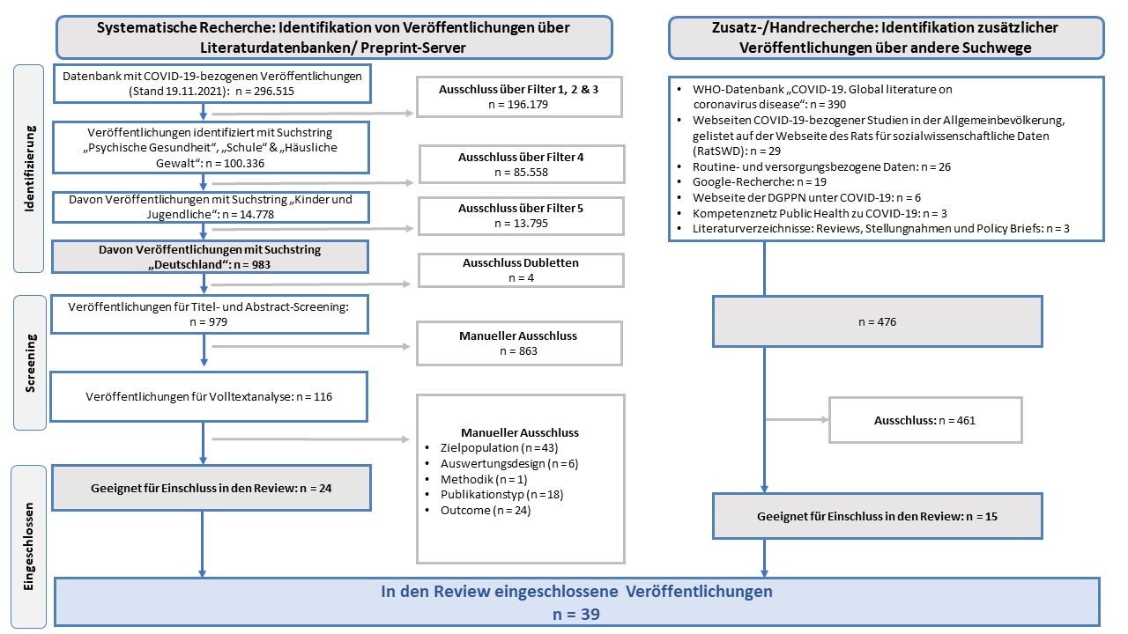
Literaturrecherche
Systematische Recherche:
Einschluss bis 19.11.2021
Schlack et al., under Review

Slide 3
Klassifizierung der Publikationen und Einteilung der Studientypen (adaptiert nach Mauz et al., 2021)
Kategorie I: Primärdaten zur psychischen Gesundheit von Kindern und Jugendlichen in Deutschland im Kontext des Pandemiegeschehens
Studientyp A-D: Trend-, Quer- und Längsschnittstudien mit repräsentativer Stichprobenbasis
Studientyp E-G: Trend-, Quer- und Längsschnittstudien mit nicht-repräsentativer Stichprobenbasis (z. B. Convenience-Sample)
Kategorie II: Routinedaten und versorgungsbezogene Primärdaten

Slide 4
Häufigkeit und Verteilung der Studientypen und Datenquellen
Eingeschlossene Publikationen (n=39)
Studientyp A-D/Routinedaten: n=28
Studientyp E-G: n=11
Datenquellen eingeschlossener Publikationen (n=32)
Studientyp A-D/Routinedaten: n=20
Studientyp E-G: n=11

Slide 5
Ergebnissynthese
COVID-19-bedingte Belastungen
COVID-19-bezogene Belastungen bei 50-80 % der Kinder und Jugendlichen
Zunahme von Stress, Einsamkeit/sozialer Isolation, Sorgen
Allgemeine psychopathologische Symptomatik
Verdopplung der Prävalenz psychischer Auffälligkeiten allgemein auf 30 % im Vergleich zum vorpandemischen Zeitraum
Spezifische psychopathologische Symptomatik
Divergente Befundlage: Anstiege depressiver Symptomatik von 150 % vs. keine Veränderungen
Deutliche Zunahme von Angststörungssymptomen
Notes:
Einzeln einfliegen lassen

Slide 6
Ergebnissynthese
Subjektive Gesundheit und Lebensqualität
z.T. Erhebliche Rückgänge bei subjektiver Gesundheit, Lebensqualität und Lebenszufriedenheit im Vergleich zum vorpandemischen Zeitraum
Gewalterfahrungen während der Pandemie
Körperlicher Bestrafung bei 6,6 % der Kinder und Jugendlichen, bei 2 % schwere körperliche Gewalt gegen Kinder
Routine- und versorgungsbezogene Daten
Rückgänge der ambulanten und stationären Inanspruchnahme während der Pandemiewellen mit anschließenden Nachholeffekten
Notes:
einzeln

Slide 7
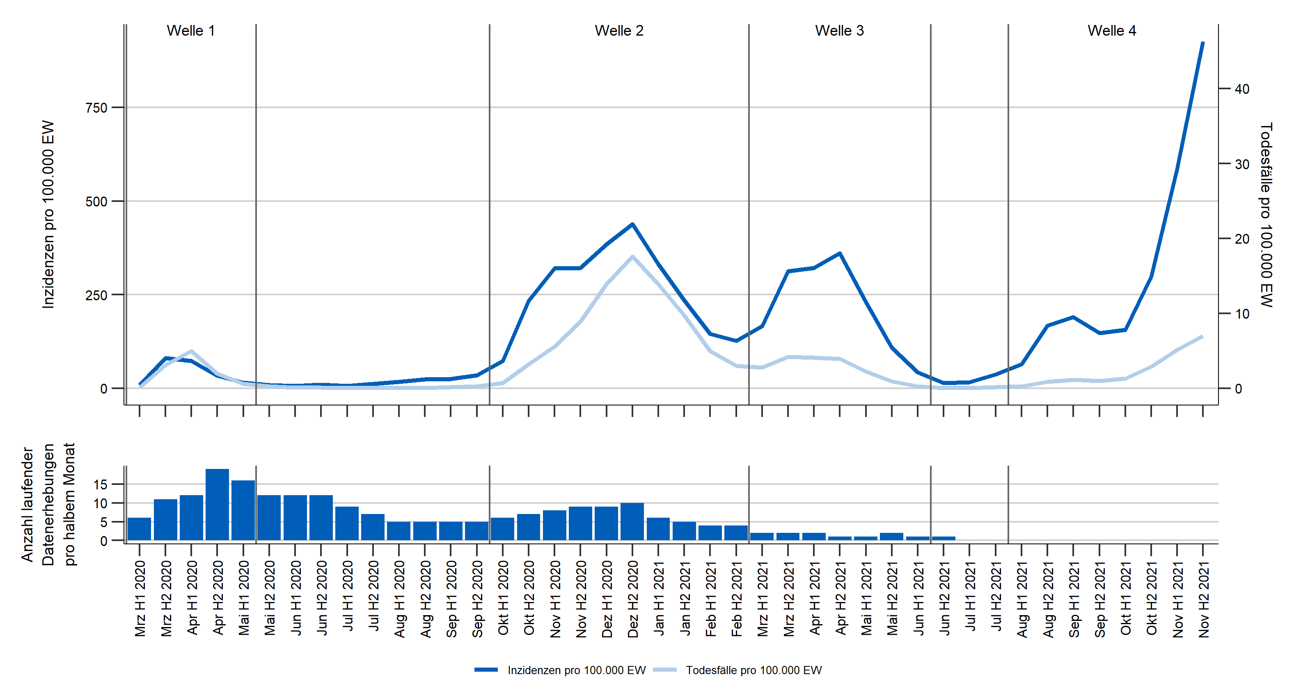
Forschungsaktivitäten und Pandemieverlauf

Slide 8
Zusammenfassung und Diskussion
Deutliche Zunahme von Belastungen und psychopathologischen Symptomen, Rückgang von Lebensqualität und Lebenszufriedenheit im Vergleich zum vorpandemischen Zeitraum
Belastungen/psychopathologische Symptome sind keine psychischen Störungen!
Noch keine Aussagen zu Langzeiteffekten/Reversibilität möglich (allerdings geringfügige Variation mit dem Pandemieverlauf)
Keine Hinweise auf Minderversorgung psychischer Erkrankungen (Routinedaten)
Trotz längerer Einschlussdauer und erweiterter Einschlusskriterien: geringere Zahl an Publikationen für Ki/Ju im Vergleich zu Erwachsenen (geringeres Forschungsinteresse?)
Engmaschige und kontinuierliche Surveillance der psychischen Kindergesundheit wünschenswert

Slide 9
Status: under Review im Journal of Health Monitoring
Preprint seit Juli verfügbar unter: https://psyarxiv.com/tsqh9/
Kontakt: Robert Schlack
Durchwahl: -3749

